Slide 1

مقدمة في الإدارة
الباب الأول: مدخل إلى علم الإدارة
الفصل الثاني:
تطور الفكر الإداري والمدارس الإدارية

Slide 2
الأهداف التعليمية
مداخل دراسة الفكر الإداري
مدارس الفكر الإداري
روّاد كل مدخل
مرتكزات كل مدخل

Slide 3
علم الإدارة – 3 مداخل رئيسة
1- المدخل الكلاسيكي أو التقليدي
2- المدخل السلوكي أو العلوم المسلكية
3- المدخل الحديث أو المعاصر

Slide 4
المدخل الكلاسيكي أو التقليدي
الإدارة العلمية
البيروقراطية

Slide 5
الإدارة العلمية
ترتكز مدرسة الإدارة العلمية في الإدارة على مجموعة محاور، هي:
الكفاءة الإدارية
البحث العلمي
القواعد والأصول
التخصصية

Slide 6
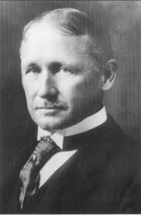
الإدارة العلمية
أبرز منظّري مدرسة الإدارة العلمية:
فردريك تايلور.
- الطرق العلمية في الإدارة يجب أن تسود
- العدالة في الأجور وإنشاء أنظمة للحوافز
- الاختيار والتدريب والتعاون مطلوب وليس متروكًا
للتقديرات والتخمينات

Slide 7
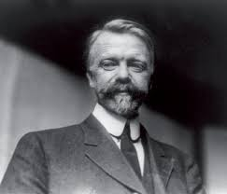
الإدارة العلمية
أبرز منظّري مدرسة الإدارة العلمية (تابع)
هنري فايول.
تقسيم العمل
تلازم السلطة مع المسؤولية
إصدار الأوامر والتوجيه
خضوع المصلحة الشخصية للصالح الأعم والأشمل
تدرّج السلطة
المبادأة والتعاون والمساواة

Slide 8
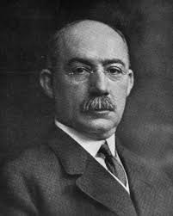
الإدارة العلمية
أبرز منظّري مدرسة الإدارة العلمية (تابع)
هنري غانت.
تلازم الوظيفة والعلاوة
الإنتاج والتعويضات
خرائط غانت

Slide 9
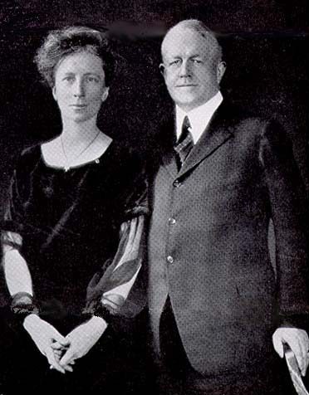
الإدارة العلمية
أبرز منظّري مدرسة الإدارة العلمية (تابع)
فرانك و ليليان غيلبرث.
دراسات الزمن والحركة ((Therblig Moves
التصميم الداخلي للمصانع الصغيرة

Slide 10
شكرًا لحسن استماعكم

